Slide 1
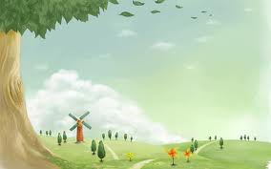
CHÀO MỪNG THẦY CÔ ĐẾN DỰ TIẾT HỌC

Slide 2
KIỂM TRA BÀI CŨ
Em hãy kể tên và phân loại các tác phẩm văn học dân gian mà em đã học theo các thể loại: truyền thuyết, cổ tích, ngụ ngôn, truyện cười?

Slide 3
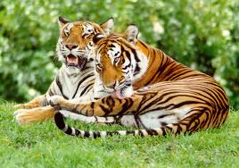
TIẾT : 59 Hướng dẫn đọc thêm
CON HỔ CÓ NGHĨA
(Truyện trung đại Việt Nam)

Slide 4
I. Giới thiệu chung
1. Truyện trung đại Việt Nam:
Thời kì trung đại diễn ra vào thế kỉ nào? Truyện viết theo loại chữ gì? Nội dung của truyện có đặc điểm gì nổi bật? Nhân vật trong truyện trung đại Việt Nam được thể hiện như thế nào?
Thời kì trung đại: từ TK X đến TK XIX.
Chữ viết: chữ Hán là chủ yếu
Nội dung : Phong phú, mang tính chất giáo huấn.
Cốt truyện: Đơn giản, có thể hư cấu, có thể là chuyện thật, việc thật
Nhân vật: + Miêu tả chủ yếu qua ngôn ngữ người kể .
+ Qua hành động và ngôn ngữ đối thoại của nhân vật
2. Tác giả - tác phẩm:
Tác giả: Vũ Trinh (Quê trấn Kinh Bắc (Bắc Ninh))
Truyện rút từ tập truyện “Lan Trì kiến văn lục”

Slide 5
Tập truyện truyền kỳ gồm 45 truyện được sáng tác trên cơ sở những truyền thuyết được lưu truyền, lưu hành trong dân gian.

Slide 6
II. Tìm hiểu văn bản.
Dựa vào cách đọc , nội dung câu chuyện hãy chia bố cục? Nêu nội dung của từng đoạn?
* Bố cục: 2 đoạn
+ Đoạn 1: Từ đầu …. “bà mới sống qua được”
Câu chuyện của con hổ đực với bà đỡ Trần.
+ Đoạn 2: Còn lại
=> Câu chuyện của con hổ trán trắng và bác tiều.

Slide 7
II. Tìm hiểu văn bản
Bố cục.
1. Câu chuyện con hổ đực với bà đỡ Trần:
Hãy nêu các sự việc chính ở câu chuyện thứ nhất?
Hổ cái đau đẻ, hổ đực đi tìm bà đỡ.
Bà cho uống thuốc, hổ cái đẻ được.
Hổ đực tạ ơn bà bằng một cục bạc rồi tiễn bà ra khỏi rừng.

Slide 8
Hãy nêu những hành động của con hổ đực và những hành động của bà Trần?
Hành động của hổ đực
Hành động của bà đỡ Trần
Đêm gõ cửa, lao tới,chạy như bay vào rừng sâu.
Cầm tay bà, nhìn hổ cái, nhỏ nước mắt.
Mừng rỡ đùa dỡn với con.
Đền ơn bà cục bạc, cúi đầu, vẫy đuôi tiễn biệt.
Sợ chết khiếp, không dám nhúc nhích.
Hòa thuốc cho hổ cái, xoa bóp bụng cho hổ cái đẻ được.
=> Tận tình giúp đỡ hổ cái.

Slide 9
Thảo luận nhóm ( 5 phút)
Nhóm 1,2: Em hãy cho biết ý nghĩa của hành động cúi đầu, vẫy đuôi tiến biệt của con hổ?
Nhóm 3: Từ đó nêu ra ý nghĩa của câu chuyện thứ nhất?
Nhóm 4: Chỉ ra biện pháp nghệ thuật trong câu chuyện này?
Hành động cúi đầu vẫy đuôi tiễn biệt là biểu tượng của sự đền ơn bằng tấm lòng chân thành; và sự thuần phục trước tấm lòng lương thiện.
Ý nghĩa câu chuyện: + Biết lo lắng, quan tâm đến người khác; Biết ơn và đền ơn những ai giúp đỡ mình. Và sự đề ơn không chỉ bằng vật chất mà còn bằng cả tấm lòng chân thành. Đứng trước sự lương thiện thì cái ác cũng phải cúi đầu.
Nghệ thuật: Nhân hóa.

Slide 10
II. Tìm hiểu văn bản
Bố cục: 2 phần.
1. Câu chuyện của con hổ đục và bà đỡ Trần.
Hành động của con hổ
Hành động của bà Trần
Đêm gõ cửa, lao tới,chạy như bay vào rừng sâu.
Cầm tay bà, nhìn hổ cái, nhỏ nước mắt.
Mừng rỡ đùa dỡn với con.
Đền ơn bà cục bạc, cúi đầu, vẫy đuôi tiễn biệt.
Sợ chết khiếp, không dám nhúc nhích.
Hòa thuốc cho hổ cái, xoa bóp bụng cho hổ cái đẻ được.
=> Tận tình giúp đỡ hổ cái.
Ý nghĩa: + Biết lo lắng và quan tâm đến người khác
+ Sự đề ơn không chỉ bằng vật chất mà còn phải bằng tấm lòng của sự chân thành.
+ Đứng trước sự lương thiện, cái ác cũng phải cúi đầu.
Nghệ thuật: Nhân hóa.

Slide 11
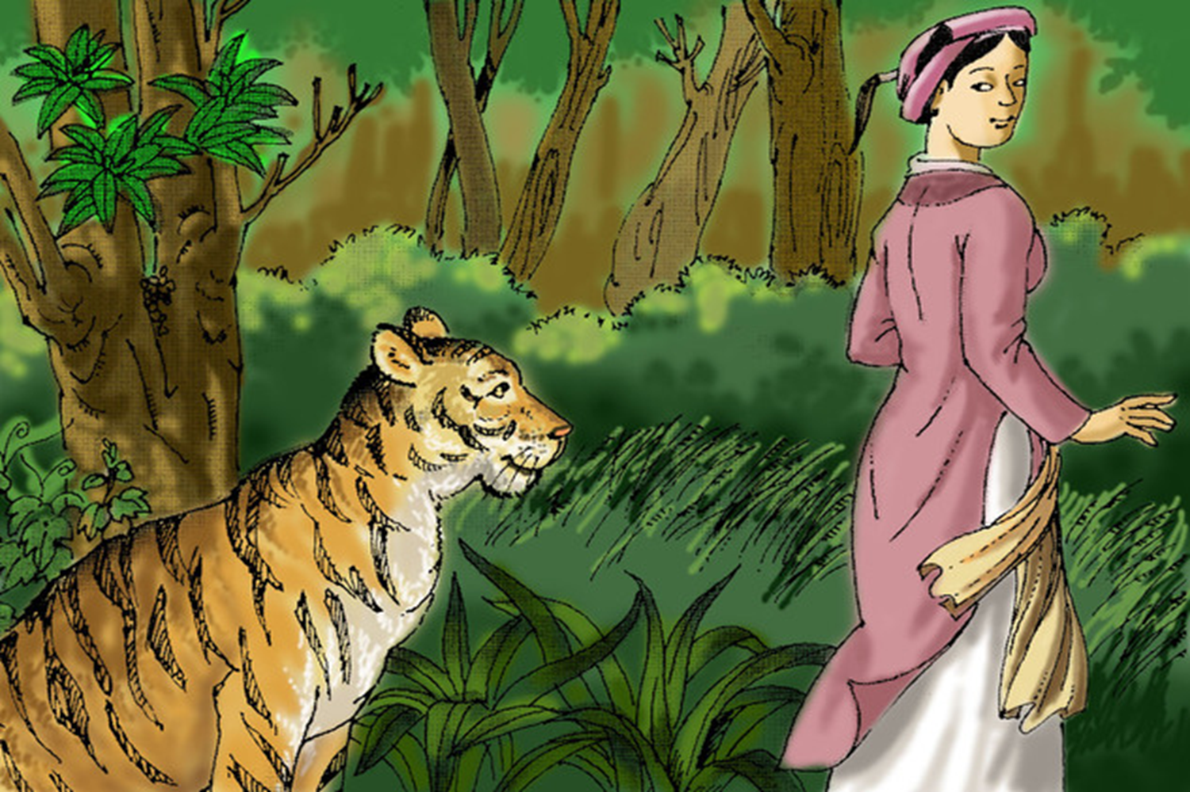
HhỔ
Hổ đực tiến bà Trần ra khỏi rừng.

Slide 12
II. Tìm hiểu văn bản.
Bố cục.
1. Câu chuyện của con hổ đực và bà đỡ Trần.
2. Câu chuyện của con hổ trán trắng với bác tiều.
Hãy chỉ ra những sự việc chính của câu chuyện thứ hai?
Bác tiều thấy một con hổ trán trắng bị hóc xương.
Hổ đau đớn nhìn bác cầu cứu.
Bác thò tay vào họng nó lấy khác xương ra.
Hổ thoát nạn, nó đền ơn bấc khi bác còn sống và cả khi bác mất.

Slide 13
Hãy chỉ ra những từ, cụm từ trong văn bản diễn tả hành động của cổ và của bác tiều?
Hành động của hổ
Hành động của bác tiều
- Hóc xương; máu me, nhớt dãi trào ra.
Nằm phục xuống, há miệng cầu cứu.
Tình thế của hổ?
=> Nguy kịch
Trèo lên cây, hỏi.
Thò tay vào cổ họng nó,xương ra.
Trước tình thế đó của hổ hành động của bác tiều?
=> Nhanh nhẹn, táo bạo, nhiệt tình

Slide 14
Tìm các chi tiết nói về sự đền ơn của hai con hổ trong hai câu chuyện, rồi sau đó hãy so sánh hai cách đền ơn đó?
Hổ đền ơn bà Trần
Hổ đền ơn bác tiều
Đền ơn cục bạc, tiễn ra khỏi rừng
Đền ơn một lần
Một đêm nọ: Mang đến một con nai
Hơn mười năm sau, khi bác tiều mất: Đến dụi đầu vào quan tài, gầm lên, chạy quanh.
Từ đó về sau, vào ngày dỗ bác: đem thịt đến...
Đền ơn suốt đời.
Nâng cấp cái nghĩa ở con hổ, làm nổi bật chủ đề của truyện.

Slide 15
II. Tìm hiểu văn bản
Bố cục: 2 phần
Câu chuyện của con hổ đực và bà Trần.
Câu chuyện của con hổ trán trắng và bác tiều.
Hổ đền ơn bà Trần
Hổ đền ơn bác tiều
Đền ơn một lần
Đền ơn suốt đời.
Kết cấu chuyện nâng cấp cái nghĩa ở con hổ làm nổi bật chủ đề của câu chuyện.

Slide 16
Câu hỏi mở rộng
Tại vì sao con hổ trong câu chuyện thứ nhất chỉ trả ơn bà Trần một lần mà con hổ trong câu chuyện thứ hai lại trả ơn bác tiều cả đời?

Slide 17
Bài học rút ra từ câu chuyện này là gì?
III. Tổng kết
1. Bài học.
Con người sống phải có ân nghĩa:
+ Nhân hậu, bao dung với người hoạn nạn.
+ Tri ân đối với người đã cứu giúp, cưu mang.
+ Tri ân phải bằng cả tấm lòng, không phải chỉ tri ân trong một ngày mà còn bằng cả cuộc đời.
2. Nghệ thuật.
Những biện pháp nghệ thuật chủ yếu tạo nên thành công của câu chuyện này là gì?
- Nhân hóa, ẩn dụ, xây dựng cốt truyện kép để làm nổi bật chủ đề câu chuyện.

Slide 19
IV. Luyện tập
Bài tập 1: Từ nội dung của câu chuyện trên, em hãy đặt một tiêu đề khác cho câu chuyện?
Bài tập 2: Hãy tưởng tượng, nếu em là con hổ trán trắng, em sẽ khắc câu gì lên tấm bia tưởng niệm bác tiều?

Slide 20
CON HỔ CÓ NGHĨA
CÁI NGHĨA
NGHỆ THUẬT
Nhờ bà Trần đỡ đẻ
Bác tiều cứu trong cơn nguy kịch
Nhân hóa, ẩn dụ, xây dựng cốt truyện tăng cấp.
Cúi đầu tạ ơn.
Trả ơn một lần
Trả ơn cả đời

Slide 21
HƯỚNG DẪN HỌC TẬP Ở NHÀ
- Tóm tắt được câu chuyện.
- Học thuộc nghệ thuật, bài học ý nghĩa của câu chuyện.
- Chuẩn bị bài tiếp theo “Mẹ hiền dạy con” (HDDT)

Slide 22
Chúc các em học tốt

